Slide 1
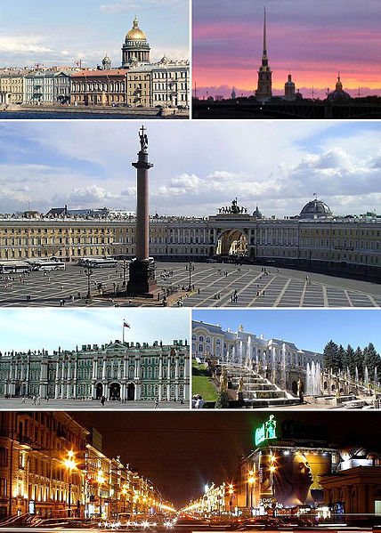
Санкт-Петербург
выполнил
ученик
7 класса Торопов Роберт

Slide 2
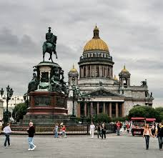
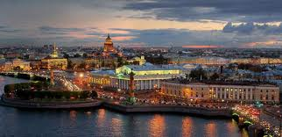
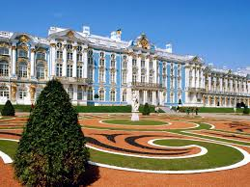
Санкт-Петербург
Санкт-Петербу́рг— город федерального значения Российской Федерации, административный центр Северо-Западного федерального округа. Расположен на северо-западе Российской Федерации, на побережье Финского залива и в устье реки Невы. В Санкт-Петербурге находятся Конституционный Суд Российской Федерации, Геральдический совет при Президенте Российской Федерации, органы власти Ленинградской области, Межпарламентская ассамблея стран СНГ. В городе также размещены Главное командование Военно-морского флота и штаб Западного военного округа Вооруженных сил России.

Slide 3
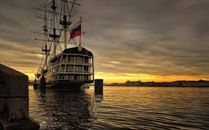
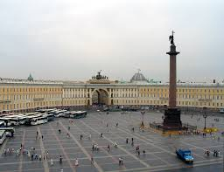
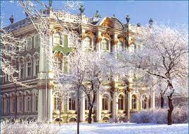
Санкт-Петербург
Население — 5 131 942 (2014) . Санкт-Петербург — самый северный в мире город с населением более одного миллиона человек. Среди городов, полностью расположенных в Европе, Санкт-Петербург является третьим по населению, а также первым по численности жителей городом, не являющимся столицей. Город — центр Санкт-Петербургской городской агломерации. Площадь города — 1439 км2, после расширения Москвы 1 июля 2012 года Санкт-Петербург был наименьшим по площади субъектом Российской Федерации.

Slide 4
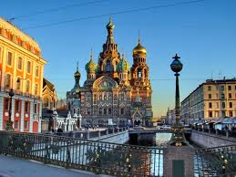
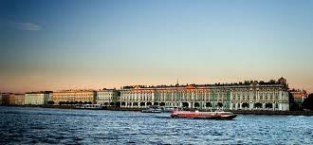
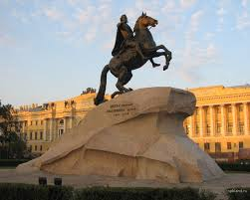
Санкт-Петербург
Город основан 16 мая 1703 года Петром I. В 1712—1918 годах — столица Российского государства. В городе произошли три революции: 1905—1907 годов, Февральская буржуазно-демократическая революция 1917 года, Октябрьская социалистическая революция 1917 года. Во время Великой Отечественной войны 1941—1945 годов город около 900 дней находился в блокаде, в результате которой до 1 500 000 человек умерли от голода. Санкт-Петербург носит звание Город-герой (с 1965 года). В его составе три «Города воинской славы»: Кронштадт, Колпино, Ломоносов

Slide 5
Санкт-Петербург
Санкт-Петербург — важный экономический, научный и культурный центр России, крупный транспортный узел. Исторический центр Санкт-Петербурга и связанные с ним комплексы памятников входят в список объектов Всемирного наследия ЮНЕСКО; это один из самых важных в стране центров туризма. Среди наиболее значимых культурно-туристических объектов — Эрмитаж, Кунсткамера, Мариинский театр, Российская национальная библиотека, Русский музей, Петропавловская крепость, Исаакиевский собор.

Slide 6
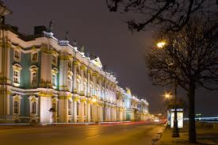
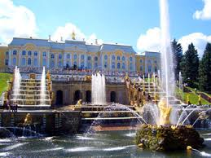
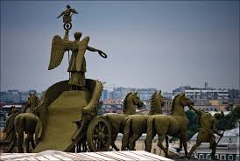
Санкт-Петербург
Звание Город-герой (8 мая 1965 года) с вручением медали «Золотая звезда» — «за выдающиеся заслуги перед Родиной, мужество и героизм, проявленные трудящимися Ленинграда в борьбе с немецко-фашистскими захватчиками в тяжёлых условиях длительной вражеской блокады, и в ознаменование 20-летия победы советского народа в Великой Отечественной войне 1941—1945 гг.»
Орден Ленина (26 января 1945 года) — «за мужество и отвагу в условиях блокады и борьбы против фашистских захватчиков».
Орден Ленина (21 июня 1957 года) — «в ознаменование 250-летия Ленинграда»[75].
Орден Октябрьской Революции (4 ноября 1967 года) — «в ознаменование 50-летия Великой Октябрьской социалистической революции».
Орден Красного Знамени РСФСР (5 декабря 1919 года) — «за героизм и самоотверженность петроградского пролетариата, за оборону Петрограда в Гражданскую войну».

